Slide 1
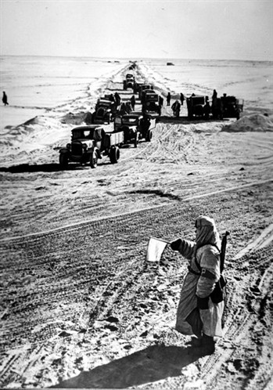
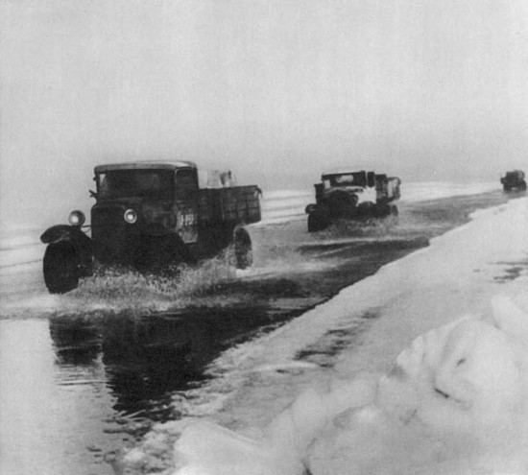
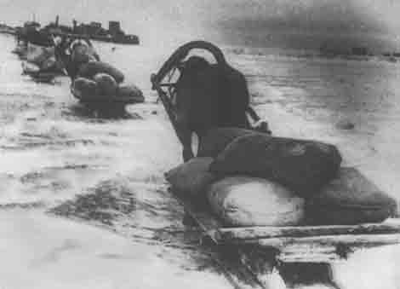
Блокада Ленинграда

Slide 2
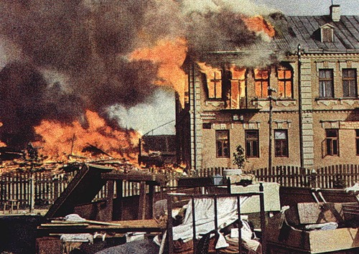
Было 22 июня 1941 года. Воскресное утро выдалось солнечным, тёплым, тихим. Но вдруг в мирную тишину ворвался из уличных репродукторов тревожный голос: - Германские войска напали на нашу страну. -Война!

Slide 3
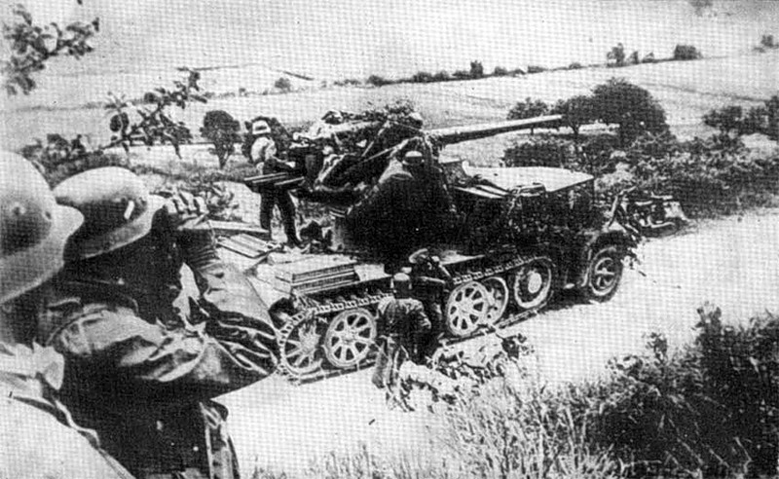
Notes:
Стремительно пересекали границу сотни самолётов .

Slide 4
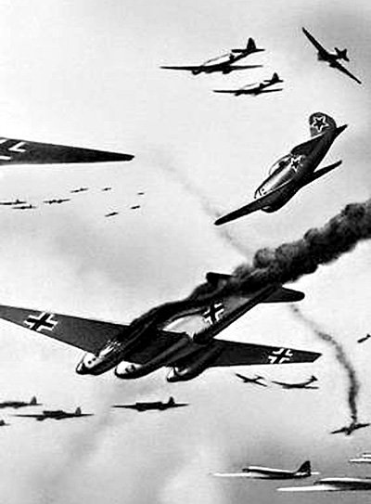
Враги рассчитывали расправиться с нашей страной быстро, стремительным ударом. Но они просчитались.

Slide 5
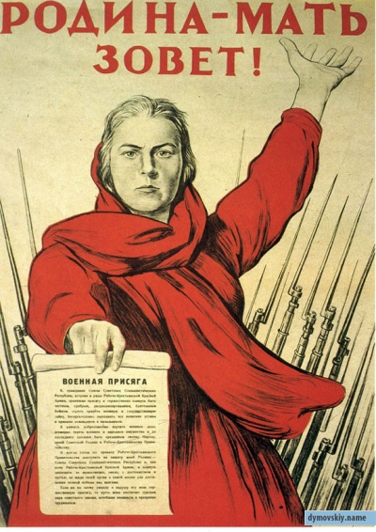
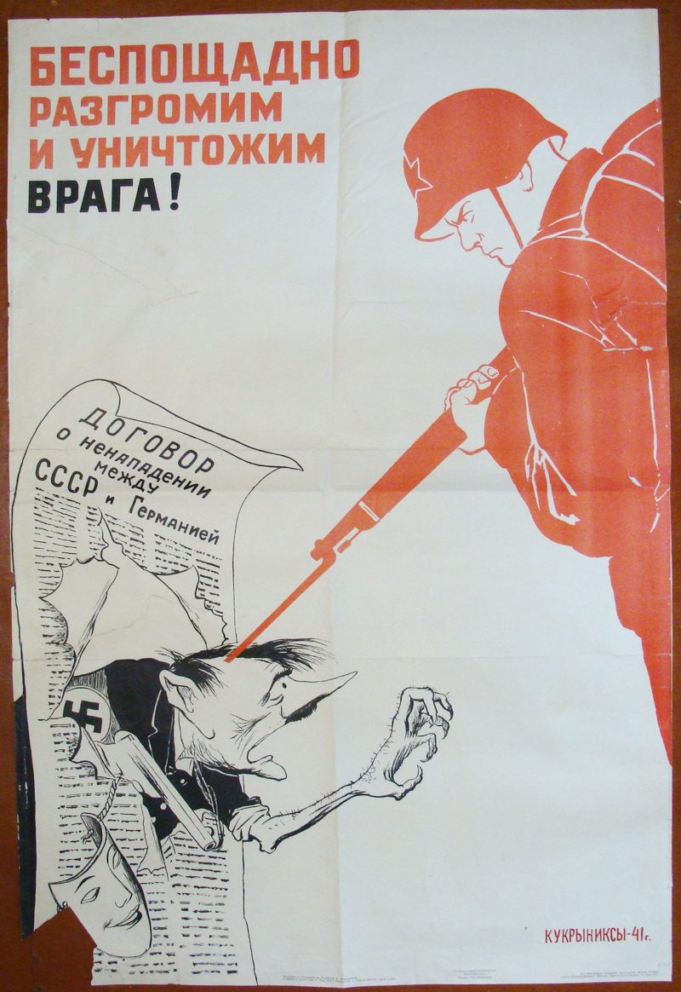

Slide 6
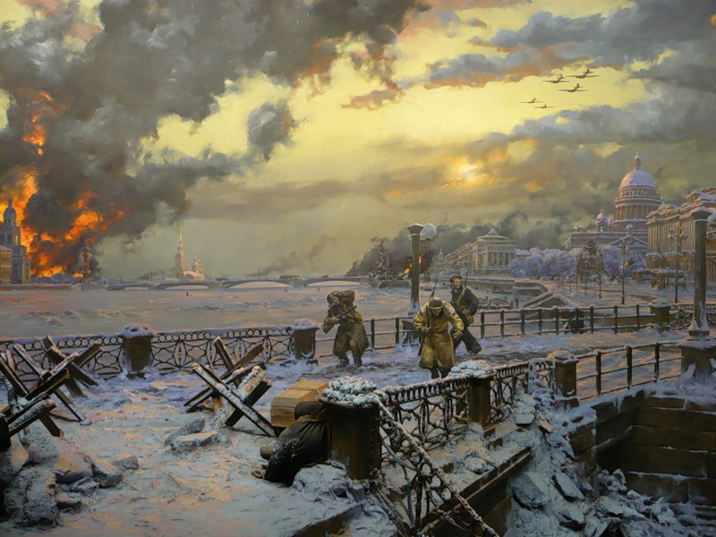
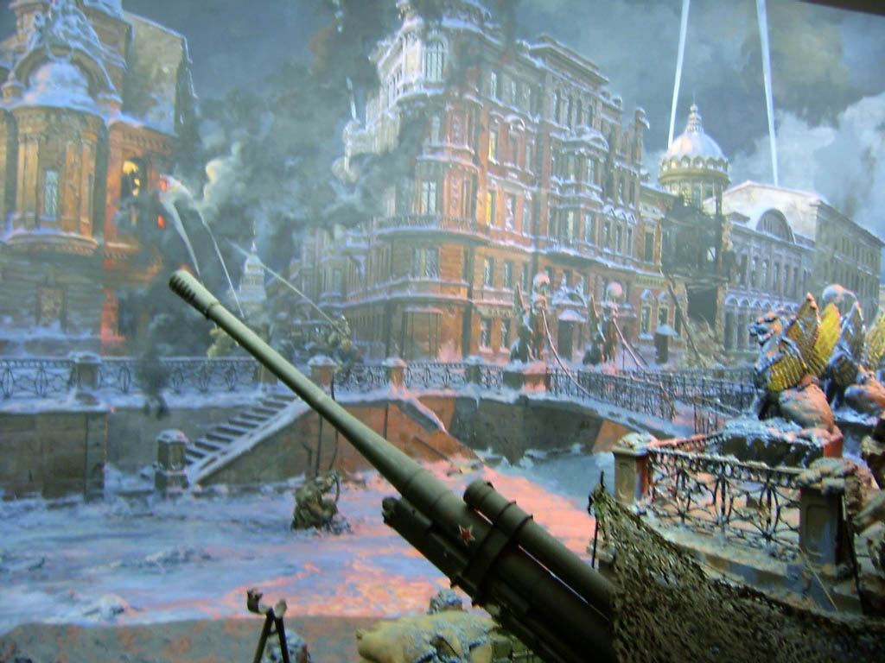

Slide 8
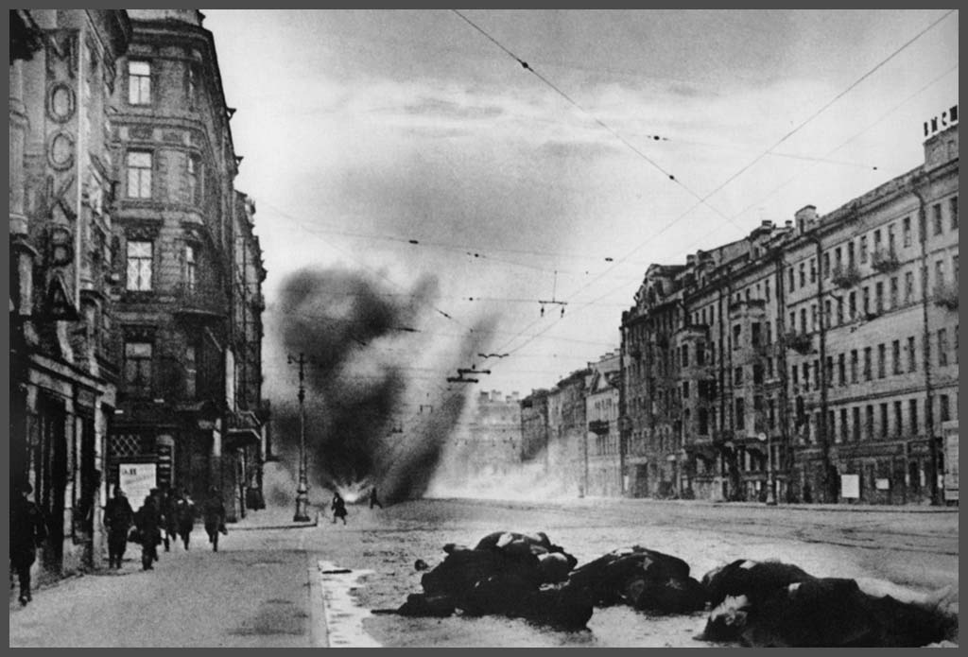

Slide 9
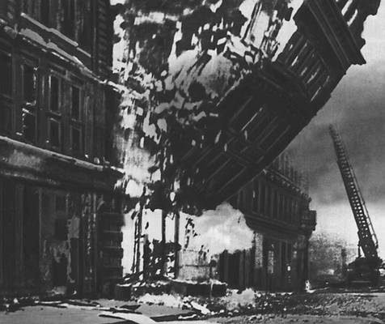

Slide 10
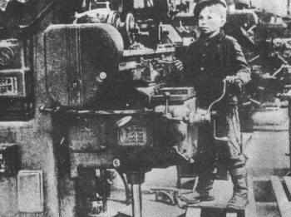
В эти дни четырнадцатилетний мальчик Фёдор Быков написал отцу на фронт:

Slide 11
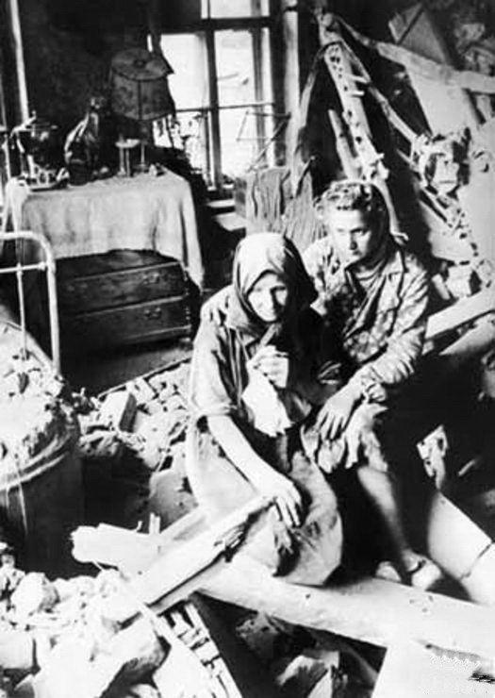

Slide 12
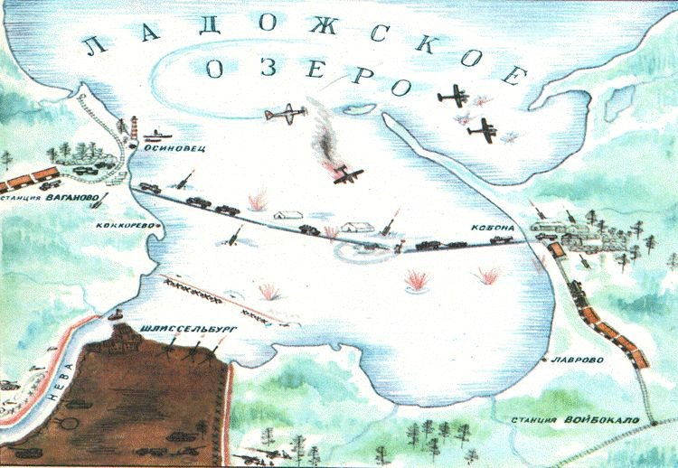

Slide 13
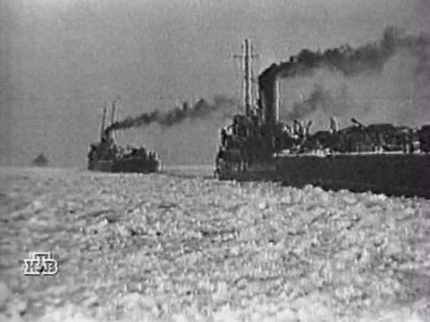
По реке Волхов плывут пароходы. Их трюмы наполнены мукой. Пароходы держат путь к Новой Ладоге. На озере стоят большие баржи, они повезут груз по озеру. Путь их далёк. Только пройдя 125 км, баржи достигнут берега. А там солдаты погрузят муку в товарные вагоны - и поезд пойдёт к Ленинграду.

Slide 14
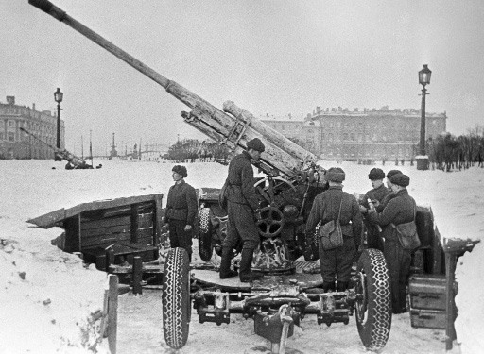

Slide 15
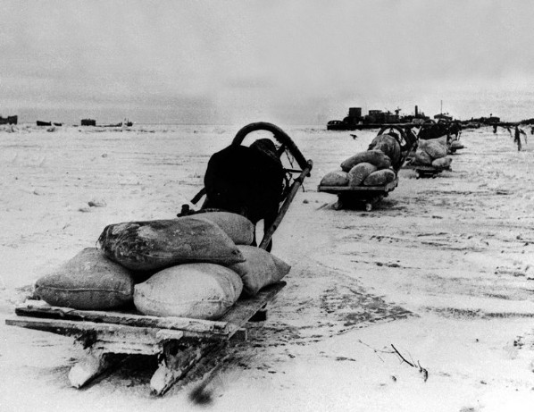

Slide 16
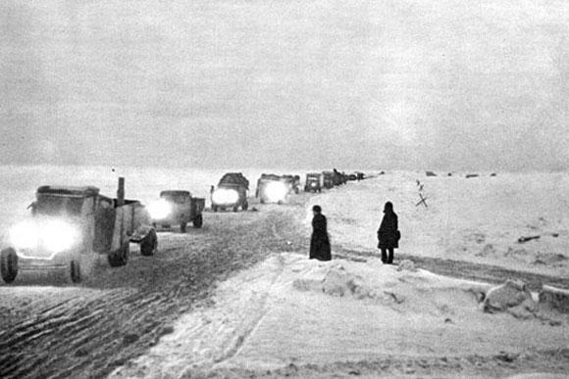

Slide 17
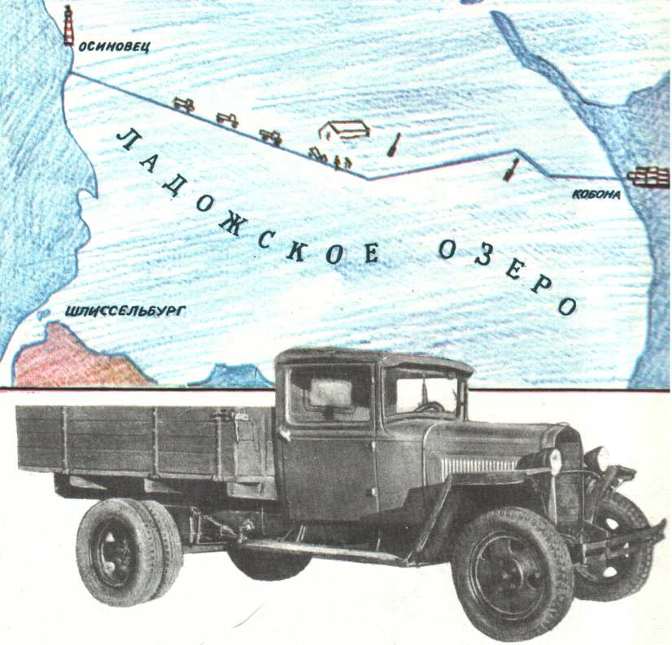
Много лет спустя, после окончания войны, водолазы подняли машину, установили на берегу Ладожского озера в посёлке Осиновец.

Slide 19
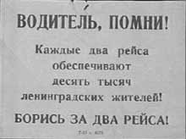
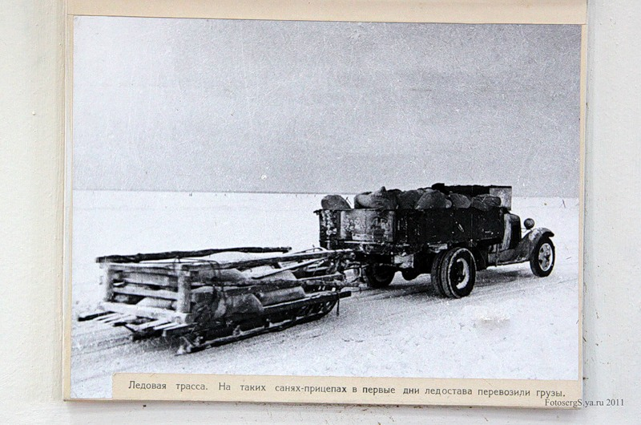
В ноябре 1941 года удалось проложить через Ладожское озеро «Дорогу жизни». Стояли сильные морозы. Водители стали думать, как увезти больше. Придумали. Прицепили к машине лёгкие сани. На сани положили по 7 мешков, а в кузов машины по 12 мешков. И двинулись обратно из Кобоны в Ленинград. Так начала работать зимняя дорога через Ладогу. Путь через Ладогу народ стал называть Дорогой жизни.

Slide 20
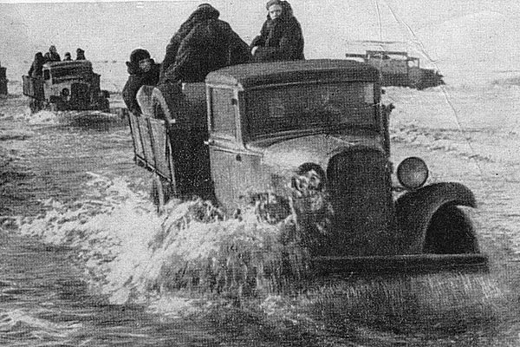

Slide 21
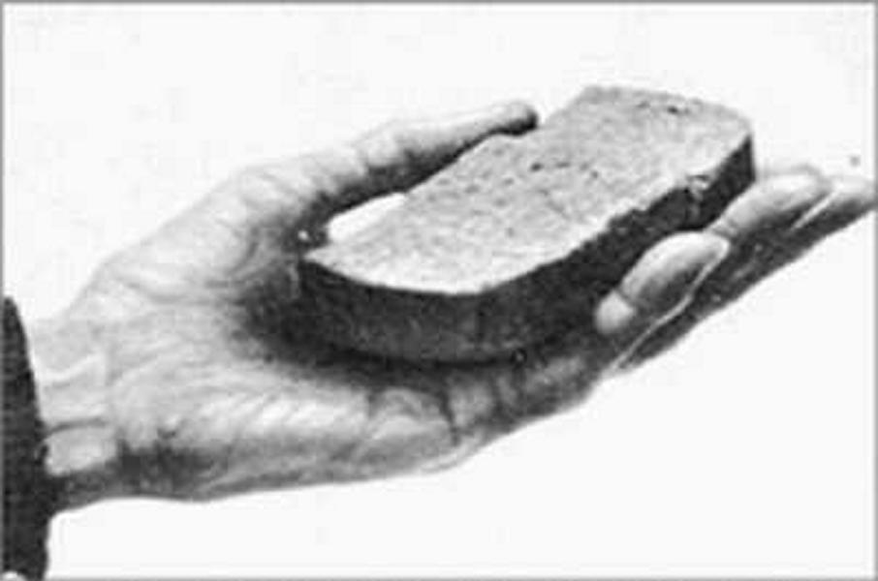
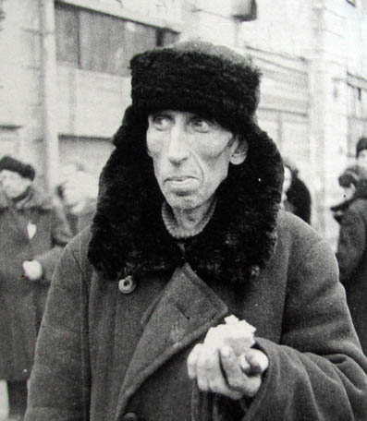
Вот он блокадный кусочек хлеба. 125 граммов на весь день.
Ломтик хлеба,
кружка кипятку,
ложка жиденькой каши-
- вот и весь обед
блокадного ленинградца.

Slide 22
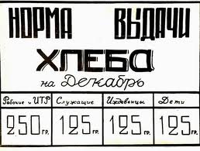
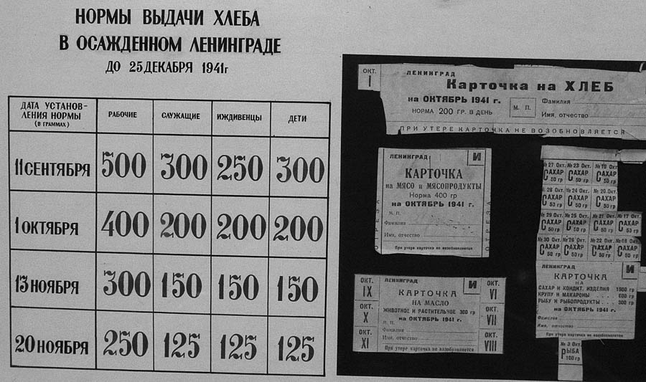
Такие объявления висели на всех булочных Ленинграда.

Slide 23
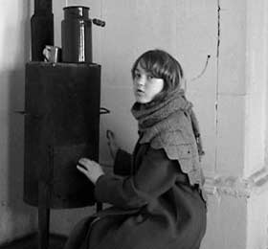

Slide 24
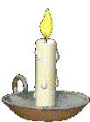
Холодно и темно в комнате. Не горит электричество. Крохотные фитильки коптилок освещают теперь комнаты ленинградцев. В комнатах темно даже днём. Нет стёкол в окнах. Они вылетели от бомбёжек и обстрелов. Пришлось забить окна фанерой.

Slide 25
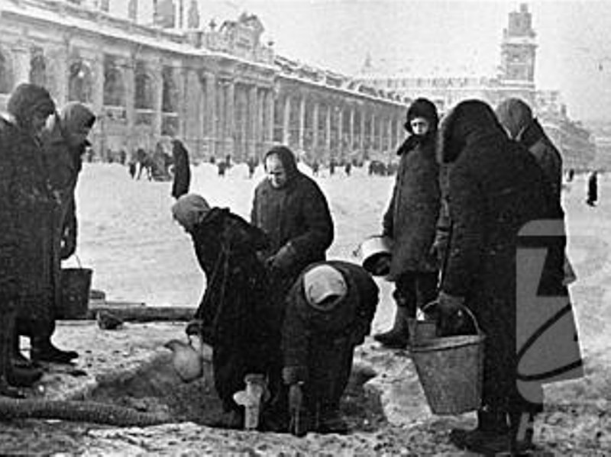

Slide 26
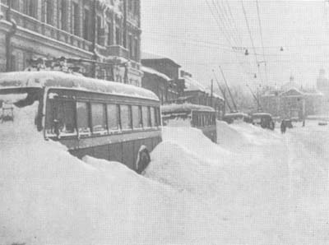

Slide 27
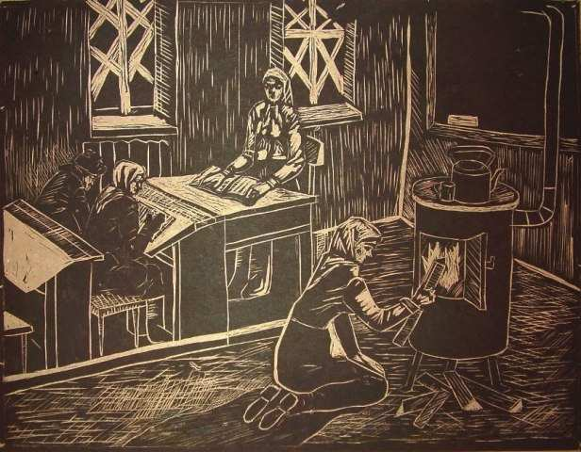

Slide 28
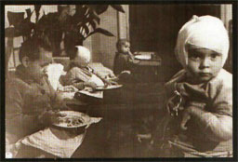

Slide 29
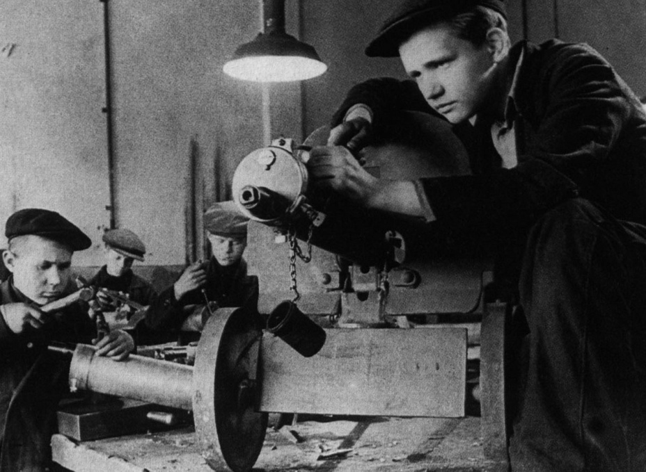

Slide 30
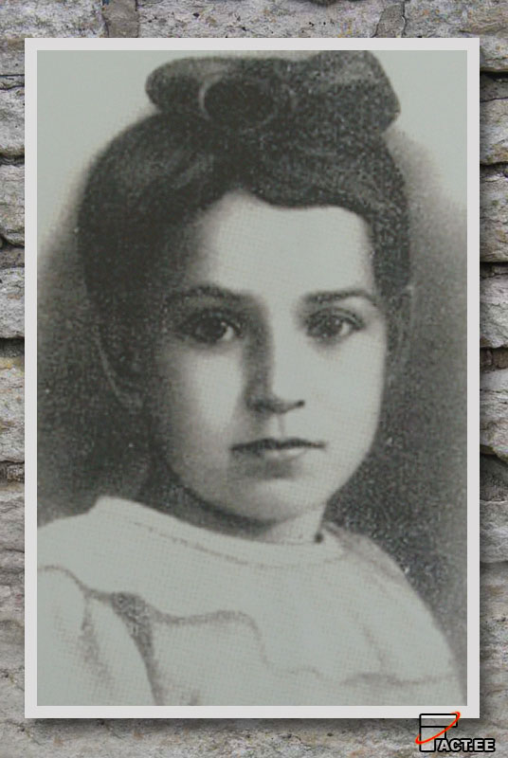

Slide 31
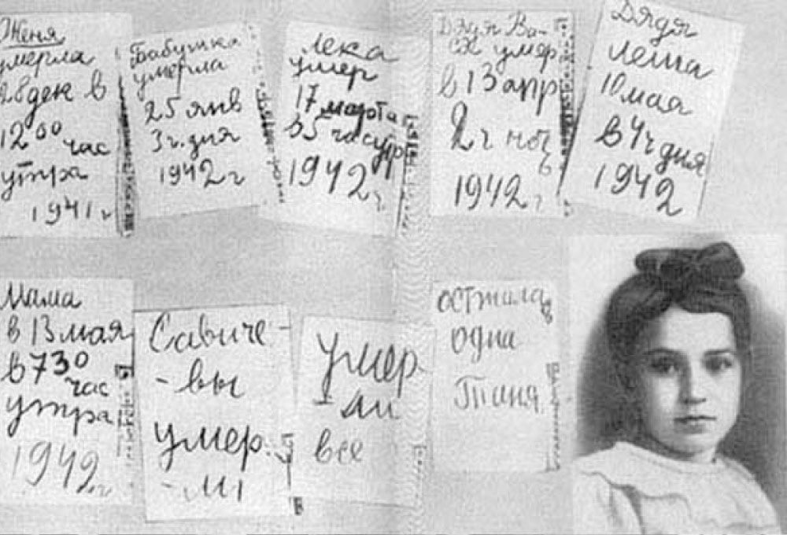

Slide 32
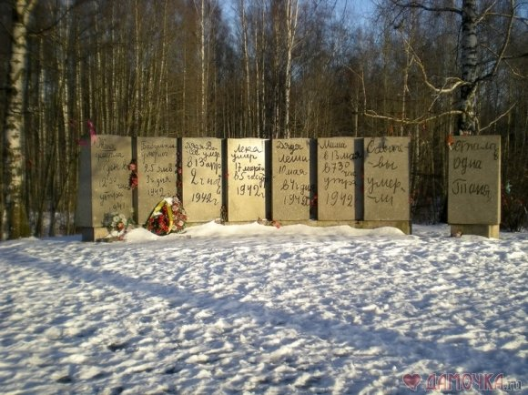
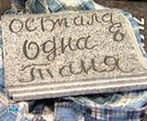
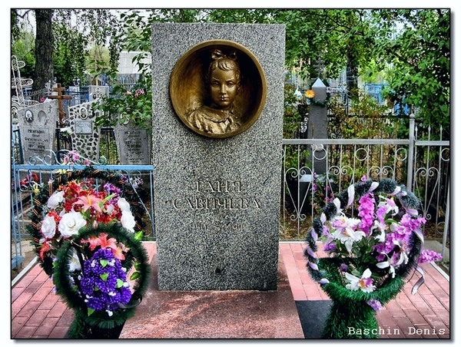

Slide 33
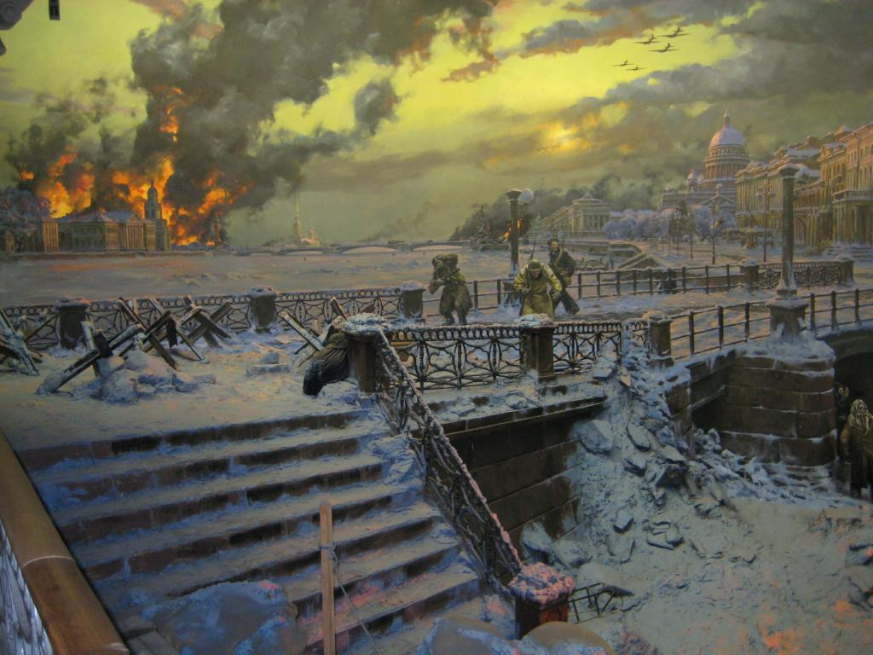
900 дней и ночей Ленинград был в кольце блокады. Но дух ленинградцев остался несгибаемый. Ни на один час не покидала их вера в силы Отчизны.

Slide 34
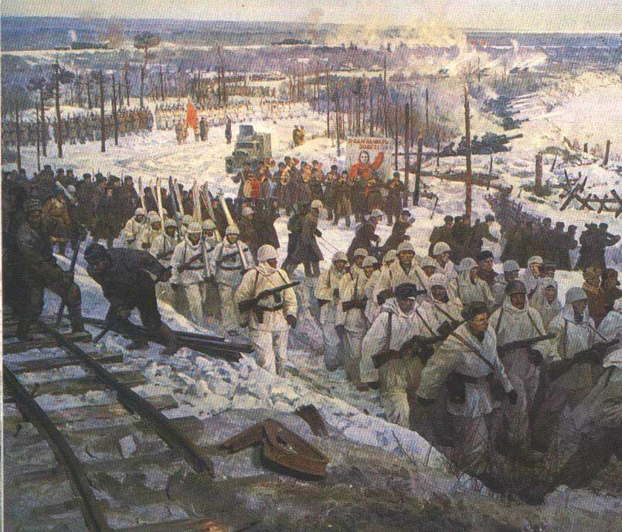

Slide 35
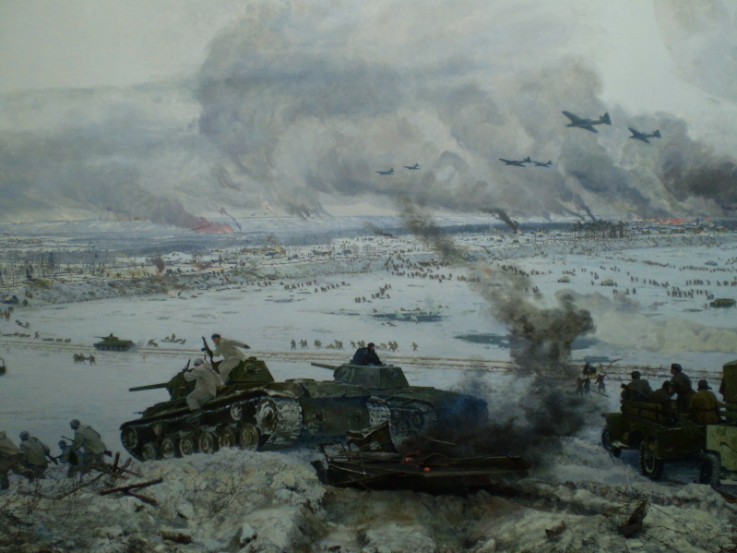

Slide 36
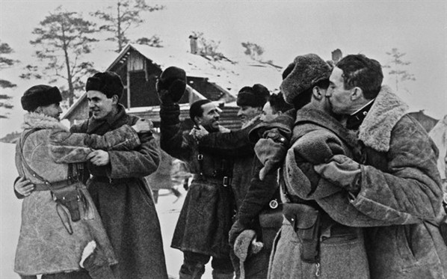
Наконец , воины Ленинградского и Волховского фронтов, прорвав блокаду, соединились. Случилось это 18 января 1943 года.

Slide 37
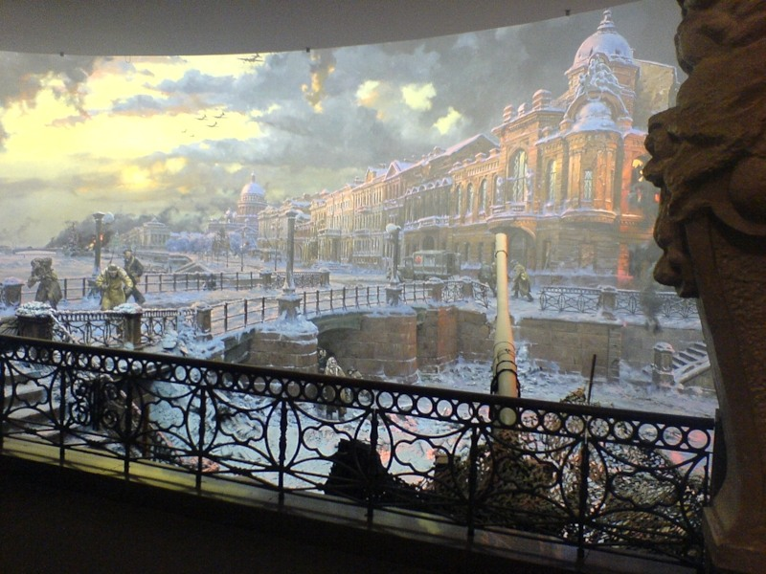
27 января 1944 года блокаду окончательно ликвидировали.

Slide 38
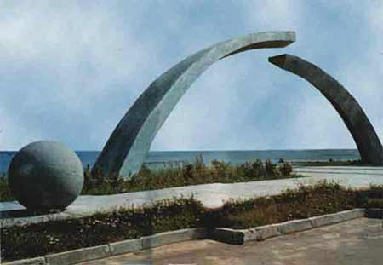
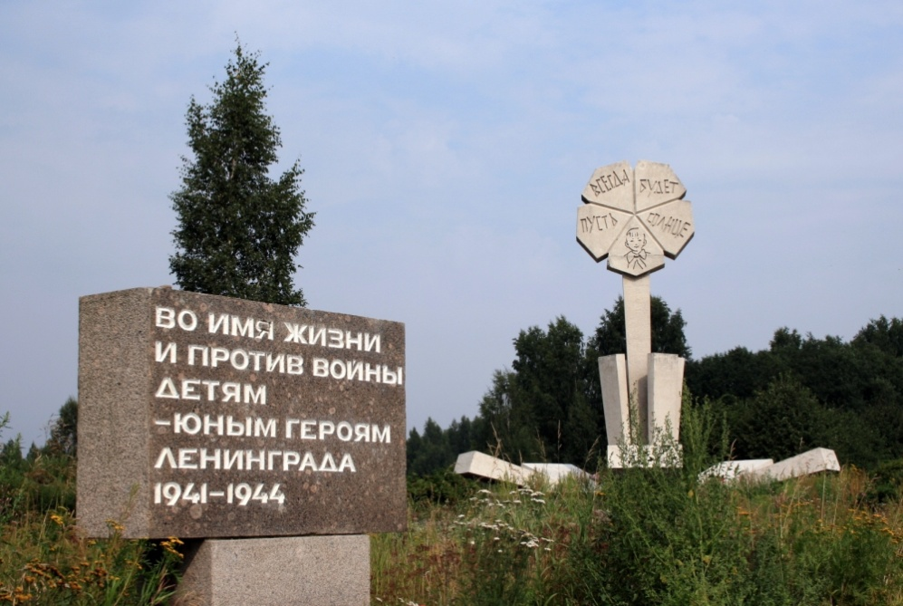

Slide 39
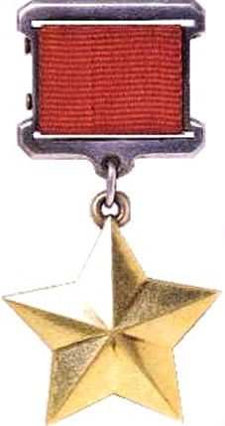
Указом Президиума Верховного Совета СССР
от 8 мая 1965 года
Ленинграду присвоено
звание город-герой
за массовый героизм и мужество его защитников,
проявленные в борьбе за свободу и независимость Родины.

Slide 40
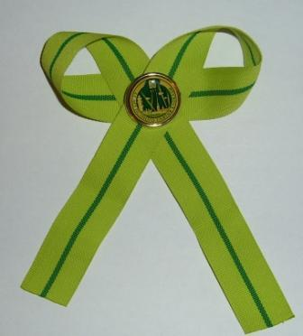
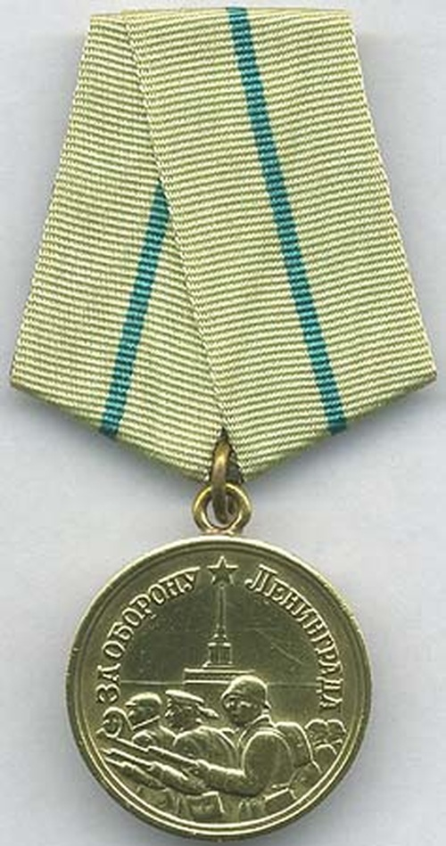

Slide 41
